Slide 1













Slide 2
I. Mục đích – Yêu cầu
1. Kiến thức:
Trẻ biết tên một số loại hoa như: hoa hồng, hoa ly, hoa hướng dương, hoa sen, hoa cúc…và nêu được đặc điểm của hoa
Trẻ biết hoa cành hoa, lá hoa. Bông hoa có cánh hoa và nhụy hoa.
2. Kỹ năng:
Trẻ có kỹ năng quan sát, so sánh điểm khác và giống nhau về màu sắc,
hình dạng, mùi hương và lợi ích của các loại quả.
Trả lời câu hỏi của cô to, rõ ràng và nói lên được 1 số hiểu biết của
mình về một số loại hoa
Trẻ chơi trò chơi đúng luật và biết làm theo yêu cầu của cô.
3. Thái độ:
Tham gia tích cực vào hoạt động của giờ học
Trẻ yêu thiên nhiên, yêu vẻ đẹp của các loài hoaq
Trẻ biết quý trọng người lao động, người trồng ra những loại hoa đẹp
Trẻ thường xuyên chăm sóc cây , bảo vệ cây xanh.

Slide 3
II. Chuẩn bị
1.Đồ dùng của cô
Hoa thật: 5 bông hoa hồng; 5 quả bông hoa cúc,5 bông hoa sen.
Ba lẵng hoa
Giáo án điện tử, máy chiếu
Lô tô gồm loại quả: hoa hông, hoa cúc, hoa hướng
dương, hoa sen, hoa ly

Slide 4
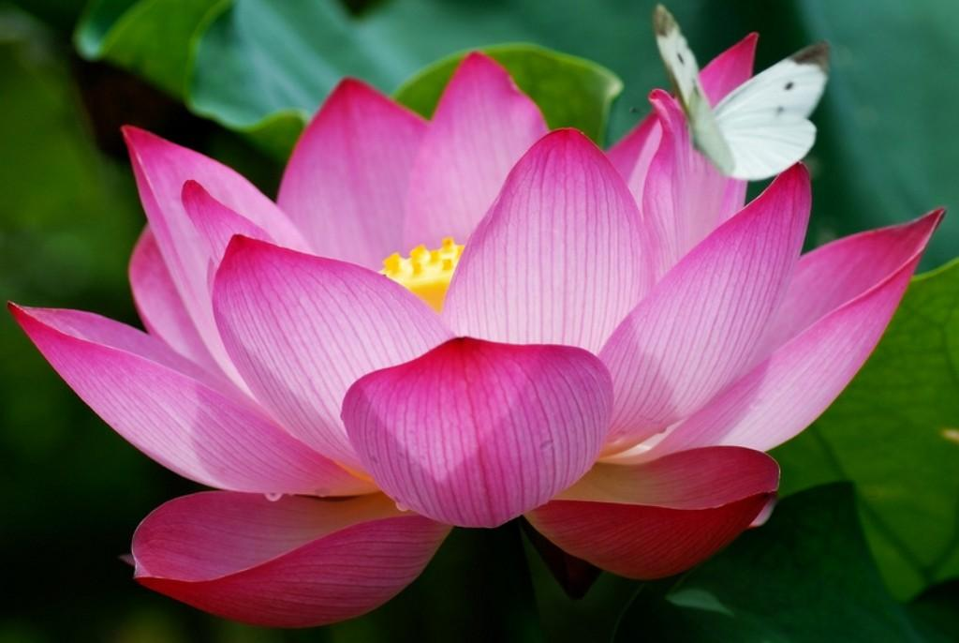
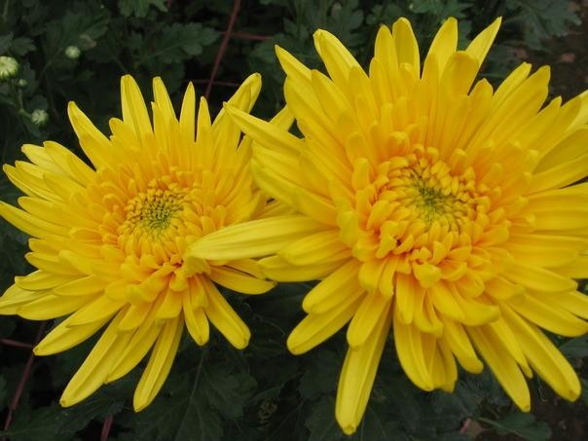
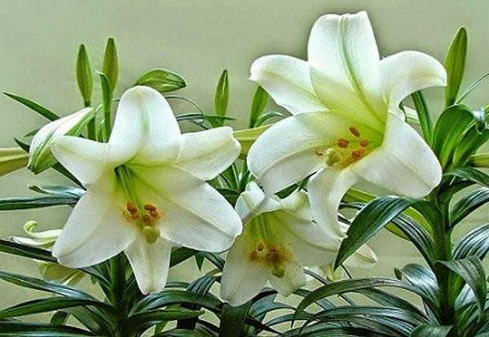

Slide 5

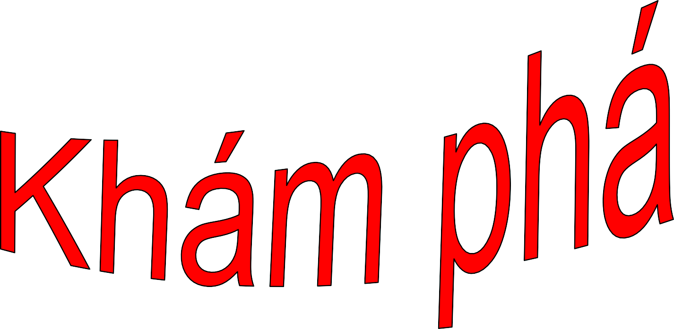


Slide 6
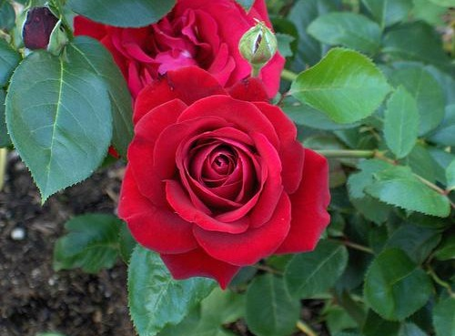
Cành hoa có gai nhọn,,có lá xếp xuong quang,hoa hồng có mùi thơm, hoa hồng có nhiều màu.
Cành hoa
Nụ hoa
Nhụy hoa
Nằm ở giũa bông
hoa có màu vàng
Lá hoa
Lá hoa hồng tròn hơi thuôn, xung quanh có răng cưa, lá có màu xanh.
Hoa hồng
Cánh hoa
Cánh tròn, màu đỏ, nhiều cánh, xếp

Slide 7
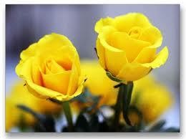
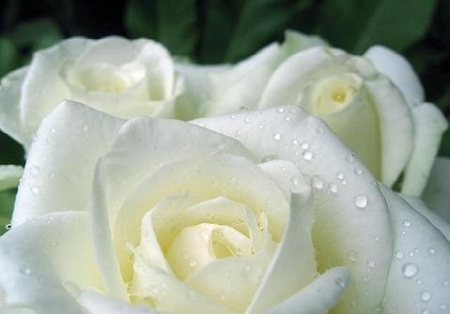


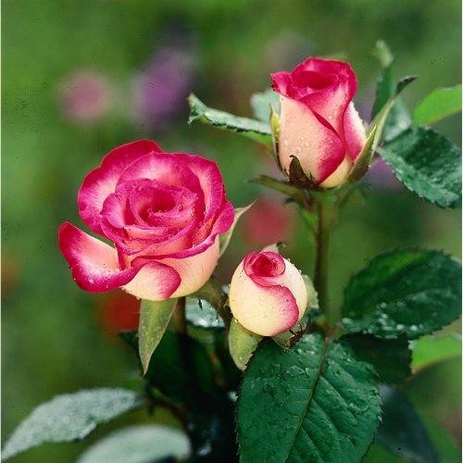
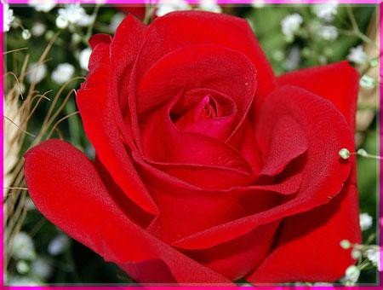

Slide 8
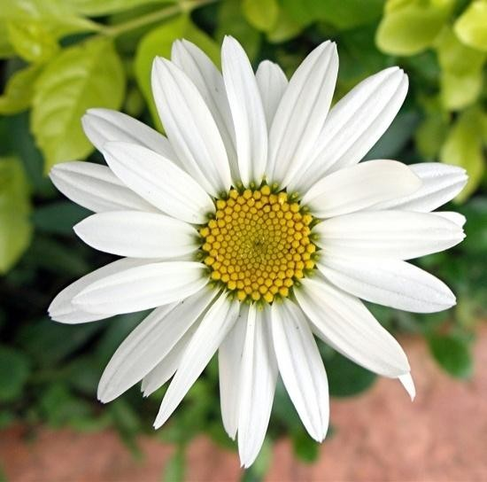
Nhị hoa: Ở giữa bông
hoa có màu vàng
Cánh hoa: Cánh dài,
màu trắng

Slide 9
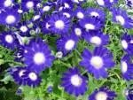




Slide 10
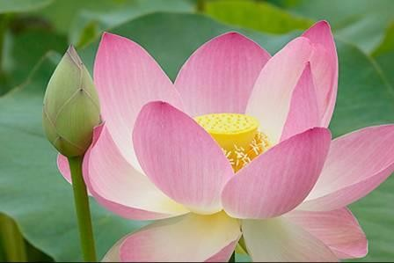
Đài hoa
Cánh hoa
Cánh hoa sen to, thuôn, có nhiều cánh, xếp chồng lên nhau trên cuống hoa
Có màu vàng, ở giữa bông hoa trong
có hạt, hạt sen dùng làm mứt ăn rất bổ
Nhụy hoa
Có màu vàng xếp xung quanh đài hoa
Cuống hoa
Dài hơi mềm, hoa sen trồng
ở dưới nước có mùi thơm
Hoa sen

Slide 11
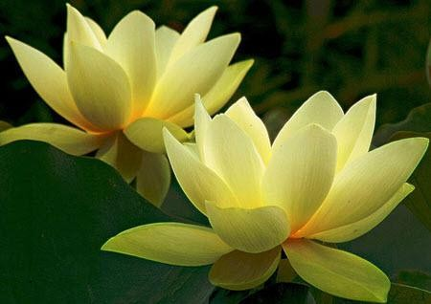
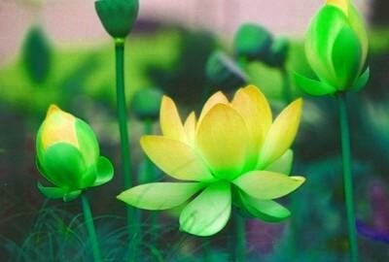
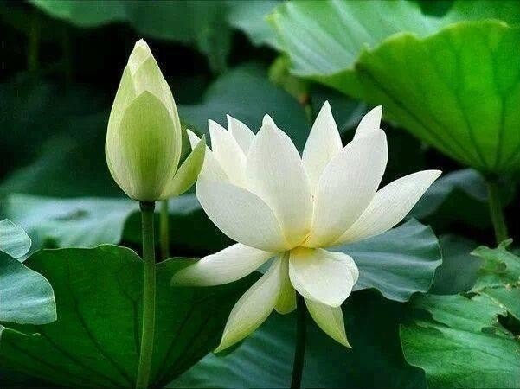

Slide 12

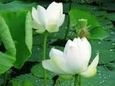

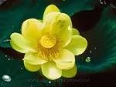

Slide 13
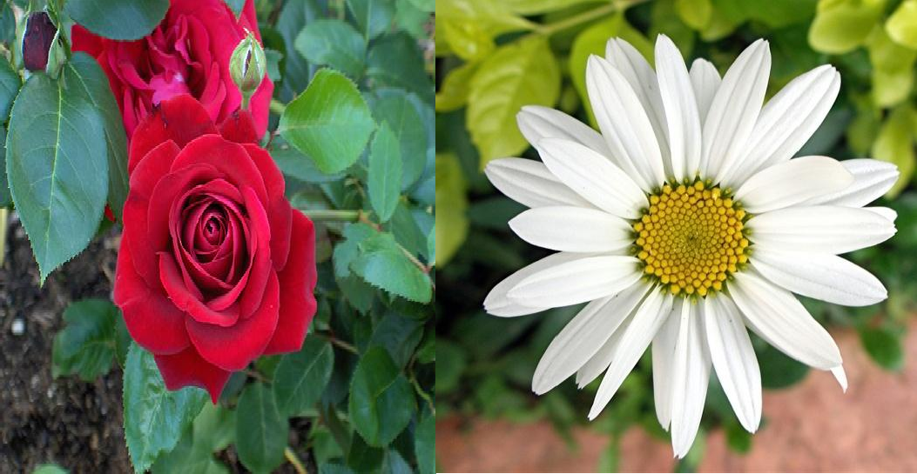




Slide 14
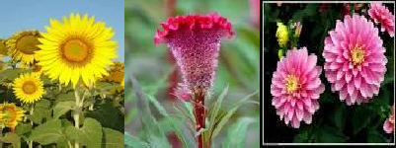
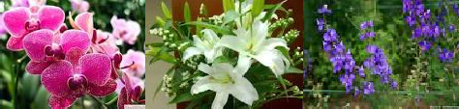

Slide 15



Slide 16
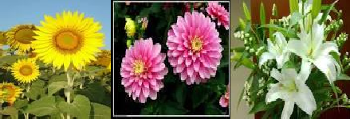
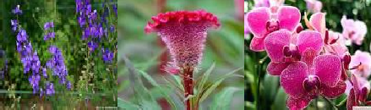

Slide 17




Slide 18














